Slide 1

SkyGuide - Pointeur d’étoile
Projet P1 2011-2012
Réalisé par : P1TIN10-DLM14
Mandant : HE-Arc Ingénierie Neuchâtel
Chef de projet : Philippe Amez-Droz
Période de réalisation : Septembre 2011 – Septembre 2012

Slide 2
Sommaire
Introduction
Maquettes
Problèmes rencontrés
Solutions envisagées
Tâches réalisées :
Architecture
Calcul
Base de données
Protocole RS-232
SkyCore
Conclusion
Questions

Slide 3
Introduction
Origine du mandat : HE-Arc Ingénierie Neuchâtel souhaite le développement d'une application qui sera un pointeur d’étoile.
Cette application développe un système qui en visant simplement un objet céleste, l'identifie et fournit des informations par affichage sur un écran.

Slide 4
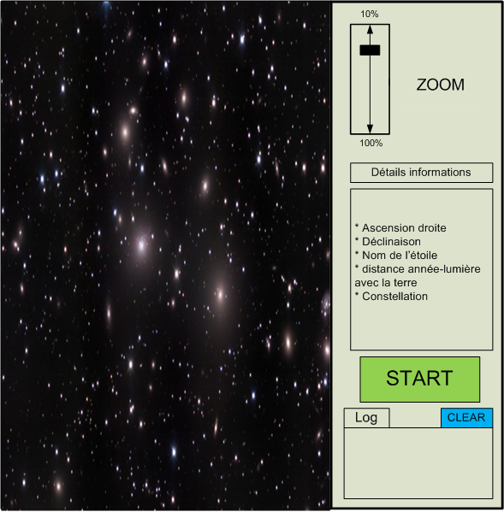
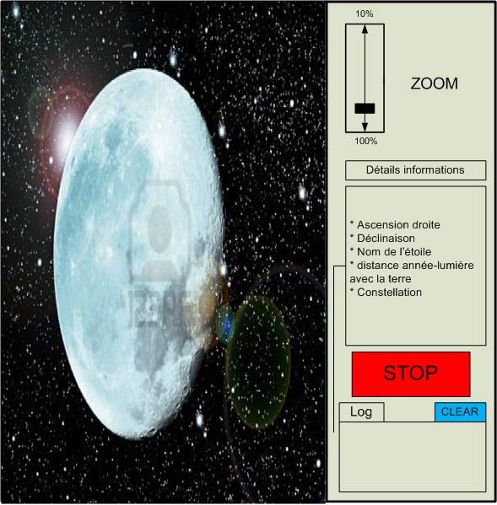
Maquettes

Slide 5
Problèmes rencontrés
Synchronisation et communication entre les groupes DLM et IIE.
Difficultés de compréhension le système de coordonnées et le calcul.

Slide 6
Solutions envisagées
Documentation et effectuer des recherches et discutions avec les membres du groupe et les autres groupes.
Désigner une personne de chaque groupe DLM pour faire porte parole de son groupe et de communiquer avec les groupes IIE.

Slide 7
Tâches réalisées - Architecture

Slide 8
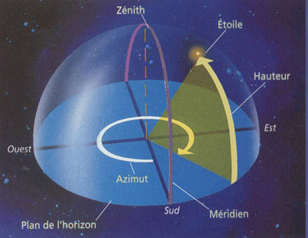
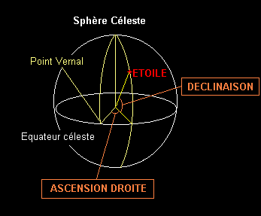
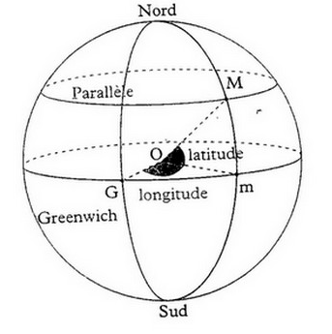
Tâches réalisées - Calcul
La longitude
La latitude
L’angle horaire
L‘ascencion droite
La déclinaison
l’azimut
La declinaison

Slide 9
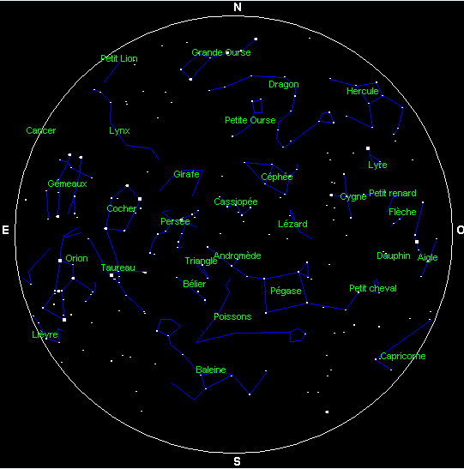
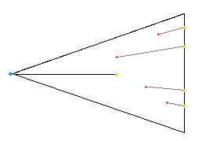
Tâches réalisées - Calcul
Affichage:
Transformation des coordonnées astrologiques en coordonnées rectangulaires
Projection sur un plan défini arbitrairement

Slide 10

Tâches réalisées – Base de données
Qu’est ce que SQLite ?
Pour quoi SQLite ?
Créations de la base de données ? Les données ? …?

Slide 11
Tâches réalisées – Base de données
Exemples de la base de données SQLite du projet.
Diagramme de Gant.

Slide 12
Tâches réalisés - Protocole
devoir recevoir:
coordonnées GPS
Inclinaison du pointeur:[-90°;90°] [-90°;90°]
Orientation [0°;360°]
(date et l’heure actuelle/GPS)
Un envoi contient toutes les informations
Unidirectionnel
Configuration du ligne rester a définir
Forme d’une transmission «[coordonnés GPS];[Inclinaison];[Orientation];[dateHeure]»

Slide 13
Tâches réalisés - SkyCore

Slide 14
Conclusion

Slide 15

Questions

